Slide 1
Liste Oluşturulması

Slide 2
struct dugum
{
int x;
struct dugum * onceki;
struct dugum * sonraki;
};
Çift yönlü listenin root1 adıyla ilk elemanını oluşturuyoruz
root1
struct dugum * root1 =(struct dugum*) malloc(sizeof(struct dugum));
NULL
root1->x = rand()% 100;
23
NULL
root1->sonraki = NULL;
root1->onceki = NULL;

Slide 3
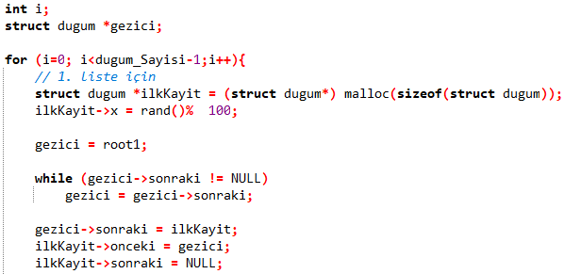
Çift yönlü listenin root1 ine ilaveten kayıt ekliyoruz
struct dugum *ilkKayit = (struct dugum*) malloc(sizeof(struct dugum));
ilkKayit->x = rand()% 100;
gezici = root1;
gezici şuan root da ve root un sonraki’ si NULL gösteriyor.
Bu nedenle döngüye girmez
while (gezici->sonraki != NULL)
gezici = gezici->sonraki;
gezici->sonraki = ilkKayit;
ilkKayit->onceki = gezici;
ilkKayit->sonraki = NULL;
root1
ilkKayit
NULL
NULL
23
17
NULL
gezici

Slide 4
Çift yönlü listeye yeni kayıt ekliyoruz
struct dugum *ilkKayit = (struct dugum*) malloc(sizeof(struct dugum));
ilkKayit->x = rand()% 100;
gezici = root1;
gezici şuan root da ve root un sonraki’ si bir sonraki kaydı gösteriyor.
Bu nedenle döngüye girer
while (gezici->sonraki != NULL)
gezici = gezici->sonraki;
Gezici bir yandaki kayda geçer. Bir sonraki kaydın sonraki’si NULL
olduğu için tekrar döngüye girmez ve çıkar
gezici->sonraki = ilkKayit;
ilkKayit >onceki = gezici;
ilkKayit >sonraki = NULL;
root1
ilkKayit
NULL
NULL
23
17
53
NULL
gezici
gezici

Slide 5
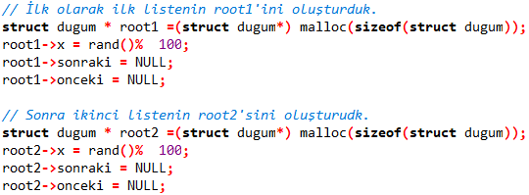
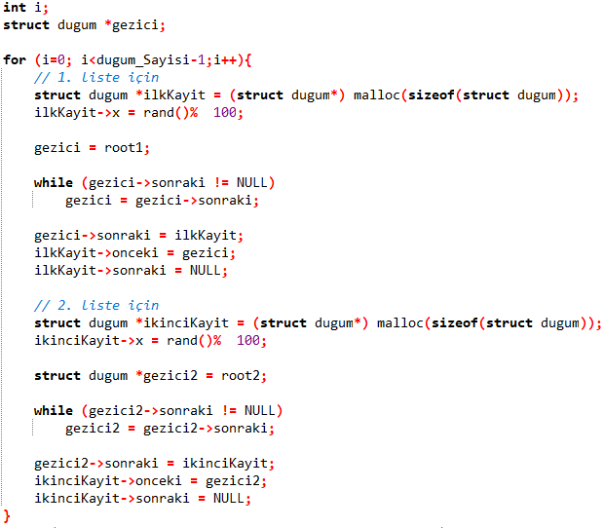
root1
NULL
NULL
root2
NULL
NULL
for döngüsü ile girilen ‘dugum_Sayisi-1’ kadar kayit içeren
2 liste oluşturuldu. Neden-1 çünkü biz zaten sol üst tarafta biz root1 ve root2’yi manuel olarak oluşturduk.

Slide 6
İki listenin birleştirilmesi

Slide 7
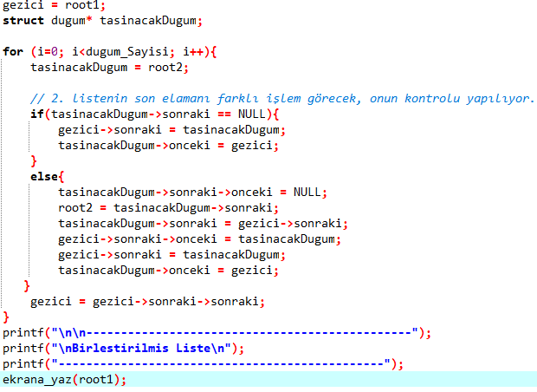

Slide 8
gezici = root1;
struct dugum* tasinacakDugum;
tasinacakDugum = root2;
tasinacakDugum->sonraki->onceki = NULL;
root2 = tasinacakDugum->sonraki;
tasinacakDugum->sonraki = gezici->sonraki;
gezici->sonraki->onceki = tasinacakDugum;
gezici->sonraki = tasinacakDugum;
tasinacakDugum->onceki = gezici;
root1
NULL
NULL
gezici
root2
root2
NULL
NULL
tasinacakDugum
NULL

Slide 9
gezici = gezici->sonraki->sonraki;
tasinacakDugum = root2;
tasinacakDugum->sonraki->onceki = NULL;
root2 = tasinacakDugum->sonraki;
tasinacakDugum->sonraki = gezici->sonraki;
gezici->sonraki->onceki = tasinacakDugum;
gezici->sonraki = tasinacakDugum;
tasinacakDugum->onceki = gezici;
gezici
root1
gezici
sonraki
NULL
NULL
sonraki
root2
root2
NULL
tasinacakDugum
NULL
NULL

Slide 10
tasinacakDugum = root2;
if(tasinacakDugum->sonraki == NULL)
gezici->sonraki = tasinacakDugum;
tasinacakDugum->onceki = gezici;
gezici
root1
gezici
NULL
NULL
root2
root2
NULL
tasinacakDugum
NULL

Slide 11
Listeyi çevir

Slide 12
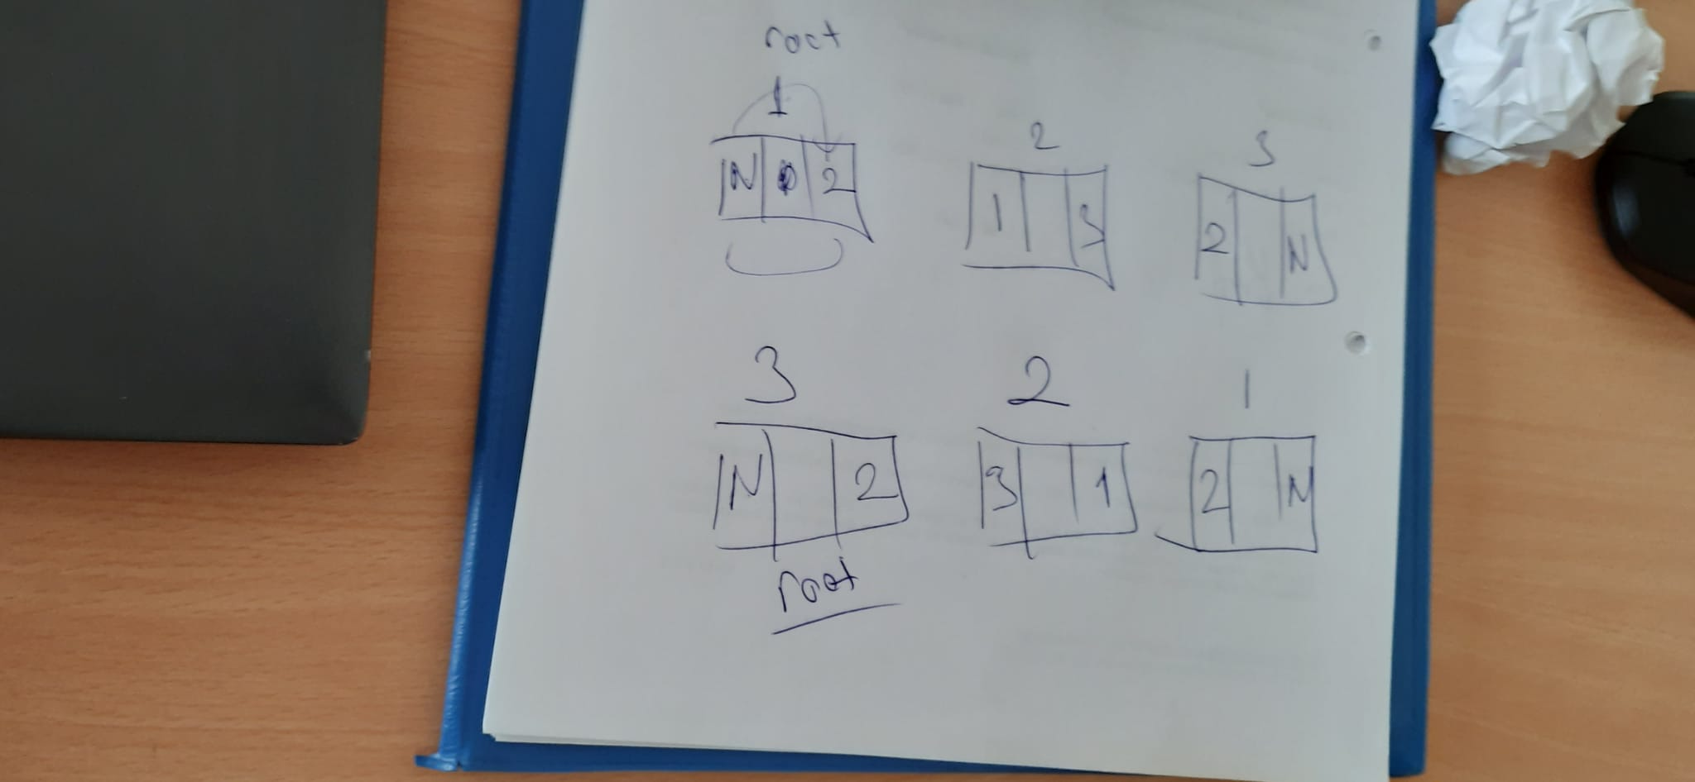

Slide 13
root1
root1
root1

Slide 14
struct dugum* temp = (struct dugum*) malloc(sizeof(struct dugum));
gezici = root1;
temp->sonraki = gezici->sonraki;
temp->onceki = gezici->onceki;
if(gezici->sonraki != NULL)
root1 = gezici->sonraki;
gezici->sonraki = temp->onceki;
gezici->onceki = temp->sonraki;
gezici
root1
root1
temp

Slide 15
struct dugum* temp = (struct dugum*) malloc(sizeof(struct dugum));
gezici = root1;
temp->sonraki = gezici->sonraki;
temp->onceki = gezici->onceki;
if(gezici->sonraki != NULL)
root1 = gezici->sonraki;
gezici->sonraki = temp->onceki;
gezici->onceki = temp->sonraki;
gezici
root1
root1
Son elemanda if bloğuna girilmez çünkü root1’i bir yana kaydırmamıza gerek yok eğer kaydırırsak root1 bu sefer boşluğu gösterir bu da bizim istemeyeceğimiz bir durum.
temp

